Slide 1
M A C R O E C O N O M I A
Analisi dei meccanismi che determinano il funzionamento e la performance di un sistema economico nel suo complesso
Fenomeni macroeconomici
domande macroeconomiche
da quali fattori dipende la produzione nazionale?
perché i governi temono un’inflazione troppo alta?
come diminuire la disoccupazione?
Quali sono gli incentivi alla crescita economica
perché le economie attraversano fasi di espansione cui seguono fasi di recessione?
la produzione nazionale
l’inflazione
la disoccupazione
la crescita economica
il ciclo economico
la recessione
il boom economico
la distribuzione del reddito

Slide 2
Fenomeni macroeconomici
domande macroeconomiche
modelli macroeconomici
(risposte macroeconomiche)
Previsioni
macroeconomiche
Politica economica

Slide 3
Un sistema economico è l’esito di miriadi di singole decisioni individuali (decisioni microeconomiche). La visione macro di tale insieme micro si ottiene allontanandosi dalla “scala” micro per osservare l’economia “dall’alto”.
osservare l’economia “dall’alto l’economia significa AGGREGARE
La macroeconomia è lo studio dei comportamenti aggregati all’interno di una nazione

Slide 4
La rappresentazione del Sistema Economico
Macrosoggetti
Variabili macroeconomiche
un soggetto o un insieme di soggetti il cui comportamento può modificare la performance di un sistema economico (di una nazione)
Stato
Banca Centrale
Famiglie
Imprese
Resto del Mondo

Slide 5
La rappresentazione del Sistema Economico
Macrosoggetti
Variabili macroeconomiche
L’azione intrapresa da un soggetto macroeconomico …
Spesa pubblica
Tassazione
Consumo
Offerta di lavoro
Famiglie
Stato
Banca Centrale
Offerta di Moneta
Investimenti
Domanda di lavoro
Produzione
Imprese
Resto del Mondo
Importazioni
Esportazioni

Slide 6
Misurare il reddito di una nazione:
il PRODOTTO INTERNO LORDO
Reddito Totale
Spesa Totale
Il PIL è il valore di mercato di tutti i beni e servizi finali prodotti in un paese in un dato periodo di tempo

Slide 7
… valore di mercato
per sommare tra loro merci e servizi fisicamente eterogenei si usano i prezzi di mercato ai quali tali beni sono stati venduti
… di tutti
il PIL cerca di includere tutti i beni e servizi prodotti compreso il sommerso e parte delle attività criminali

Slide 8
Con l'introduzione del nuovo standard Sec2010 per la compilazione dei conti nazionali, l'Istat ha rinnovato le metodologie di stima delle componenti dell'economia sommersa e ne ha introdotte alcune relative alle attività illegali
Il valore aggiunto connesso alle attività illegali vale, nel 2013, circa 16 miliardi di euro, pari all'1% del Pil.
il valore aggiunto generato dall'economia sommersa vale, nel 2013, circa 190 miliardi di euro, pari all'11,9% del Pil, in aumento rispetto agli anni precedenti (11,7% nel 2012, 11,4% nel 2011).
l’inclusione di specifiche attività illegali nel Pil è una decisione presa a livello europeo e rende operativo, il principio già presente nel Sec 1995, secondo il quale i calcoli che esprimono il reddito di una nazione devono essere esaustivi e, quindi, tenere conto anche di attività vietate dalle leggi nazionali ma che hanno caratteristiche di scambio volontario tra soggetti economici
Nel 2011, il contributo principale alla stima delle attività illegali deriva dal valore della commercializzazione di droga valutata, in termini di valore aggiunto, in 10,5 miliardi di euro e dall’attività di prostituzione, pari a 3,5 miliardi. Il valore dell’attività di contrabbando di sigarette, al contrario, risulta modesto e pari a 0,3 miliardi
NB La modifica introdotta non può essere definita in alcun modo come inclusione nella misurazione del Pil dell’economia criminale né, in generale, dell’insieme di transazioni monetarie corrispondenti a comportamenti illegali.

Slide 9
… beni e servizi
il PIL comprende sia i beni tangibili sia beni non tangibili (visite mediche, servizi bancari, corriere postale ..)
… finali
nel computo del PIL sono esclusi i beni intermedi (beni incorporati nella produzione di altri beni) perché il loro valore è già incluso nel valore del bene finale
bene intermedio
valore bene finale

Slide 10
Un’altra definizione di PIL …
Il PIL è pari alla somma dei valori aggiunti nell’economia in un dato periodo di tempo
Valore aggiunto
(Sistema europeo dei conti, Sec 95)
È la risultante della differenza tra il valore della produzione di beni e servizi conseguita dalle singole branche produttive ed il valore dei beni e servizi intermedi dalle stesse consumati (materie prime e ausiliarie impiegate da altre unità produttive)..
bene intermedio
bene finale
Valore aggiunto = 100
Valore aggiunto = 210 – 100 =110
PIL = 100 + 110 = 210

Slide 11
La terza definizione di PIL …
Il PIL è pari alla somma dei redditi dell’economia in un dato periodo di tempo
bene intermedio
bene finale
Redditi = 80 + 20 = 100
Redditi = 70 + 40 = 110
PIL = 100 + 110 = 210

Slide 12
… prodotti
il PIL comprende i beni e servizi prodotti attualmente e non le transazioni che riguardano i beni prodotti nel passato.
… in un paese
il PIL misura il valore della produzione nell’ambito dei confini geografici di un paese

Slide 13
Il PIL misura la produzione complessiva del sistema economico valutata ai prezzi di mercato.
Pertanto, se il PIL aumenta, la ragione può essere determinata da due cause:
L’economia ha prodotto una maggiore quantità di merci e servizi
I beni e servizi prodotti sono stati venduti a prezzi più elevati
Per separare la variazione del PIL dovuta all’ effetto quantità dalla variazione dovuta all’effetto prezzi si distingue tra PIL NOMINALE e PIL REALE

Slide 14
Tasso di crescita del PIL nominale
Pil (2009) = 1.3x230 + 13x60 = 1079
(PIL t – PIL t-1)/ PIL t-1
(869 – 700) / 700 = 24%
Per costruire il PIL REALE si sceglie un ANNO BASE (uno qualunque va bene) e si calcola il PIL di ogni anno usando le quantità registrate in quell’anno e i prezzi dell’anno base. Per tale motivo il PIL reale è anche detto PIL a prezzi costanti. Ad esempio ….

Slide 15
ANNO BASE
Pil Reale (2010) = 1x210 + 10x60 = 810
(PIL t – PIL t-1)/ PIL t-1
(830 – 770) / 770 = 7.8%

Slide 16
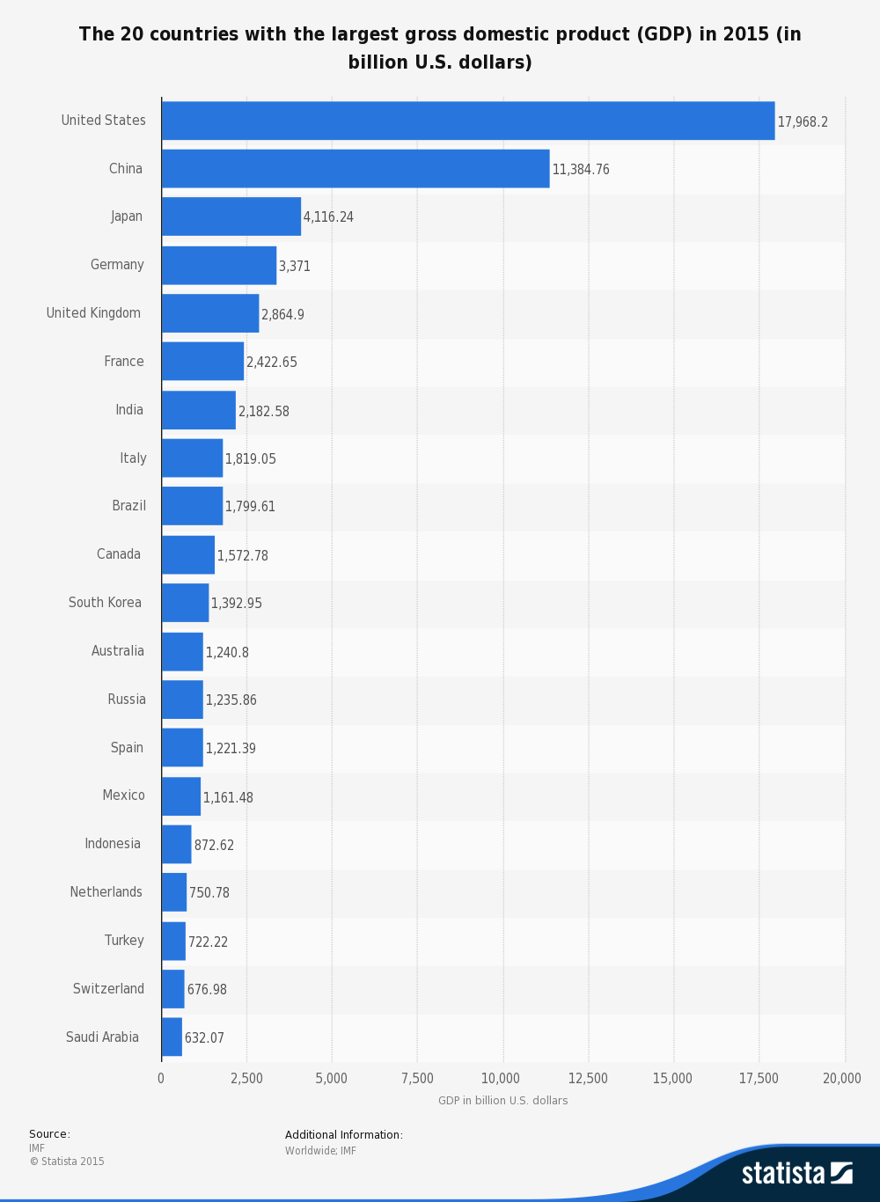
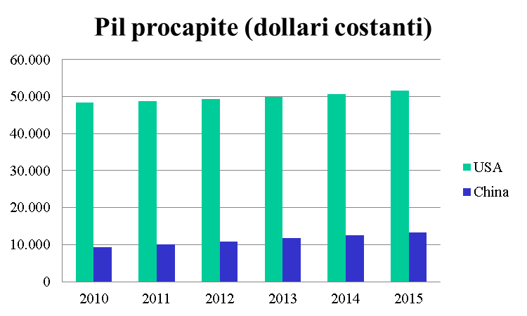

Slide 17
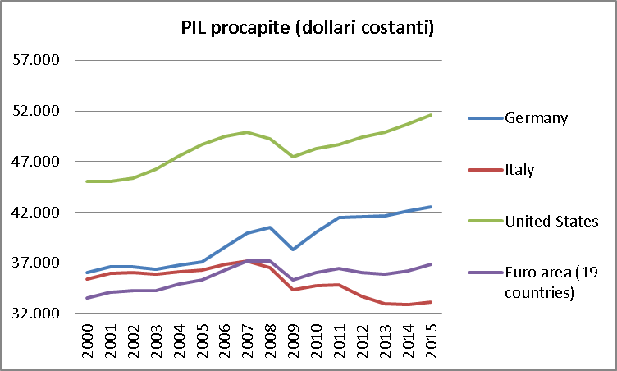
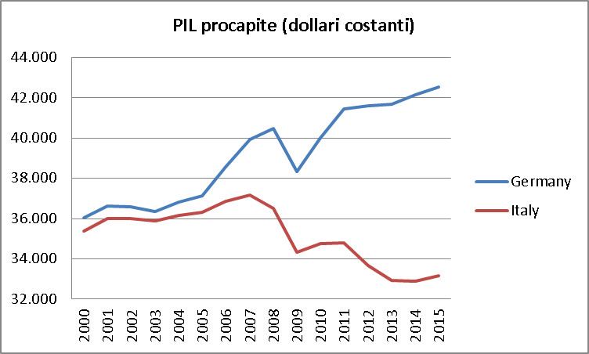

Slide 18
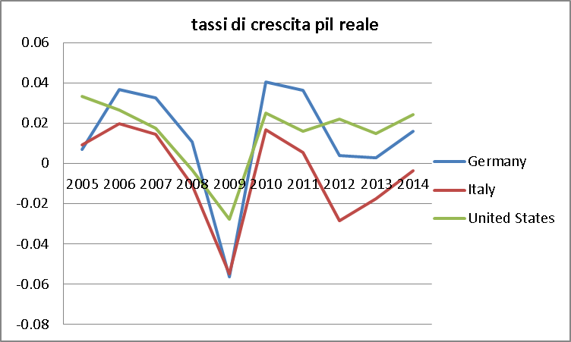

Slide 19
esiste dibattito sulla capacità del Pil di misurare il benessere di una nazione …

Slide 20
GLI INDICATORI DEL MERCATO DEL LAVORO
POPOLAZIONE ATTIVA = POPOLAZIONE IN ETA’ DA LAVORO
16 – 64 anni
FORZA LAVORO = OCCUPATI + DISOCCUPATI
Persone in età da lavoro che nell’ultima settimana hanno svolto almeno un’ora di lavoro che preveda un corrispettivo monetario. (sono inclusi gli assenti dal lavoro – ferie, malattia …)
Persone in età da lavoro che hanno effettuato almeno un’azione attiva di ricerca di lavoro nell’ultimo mese e che sono disponibili a lavorare

Slide 21
DISOCCUPATI
TASSO DI DISOCCUPAZIONE =
E’ la quota di forza lavoro che sta attivamente cercando un’occupazione (sono esclusi i lavoratori “scoraggiati”)
FORZA LAVORO
OCCUPATI
TASSO DI OCCUPAZIONE =
Misura il grado di utilizzo della forza lavoro in un sistema economico
POPOLAZIONE ATTIVA
FORZA LAVORO
TASSO DI PARTECIPAZIONE =
Misura il grado di “fiducia” nel mercato del lavoro, ma è influenzato da diversi fattori sociali e culturali (ingresso delle donne nel mercato del lavoro, fenomeni migratori etc )
POPOLAZIONE ATTIVA
POP ATTIVA - FORZA LAVORO
TASSO DI INATTIVITA’ =
Un altro indicatore del il grado di “fiducia” nel mercato del lavoro (è 1- tasso di partecipazione). Il numero di persone in età da lavoro che non hanno un lavoro e non lo stanno cercando.
POPOLAZIONE ATTIVA

Slide 22
Occupazione, disoccupazione e partecipazione in Italia
Dati in variazioni percentuali rispetto all’anno precedente.
Fonte: Istat e Banca d’Italia Relazione Annuale (vari anni)

Slide 23
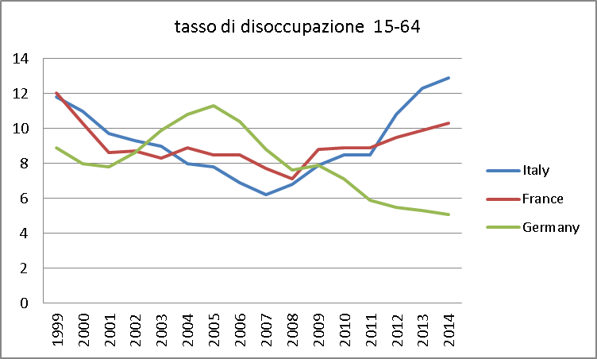

Slide 24
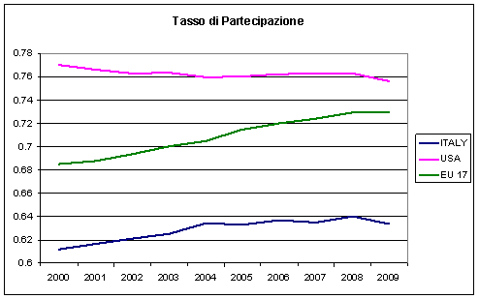
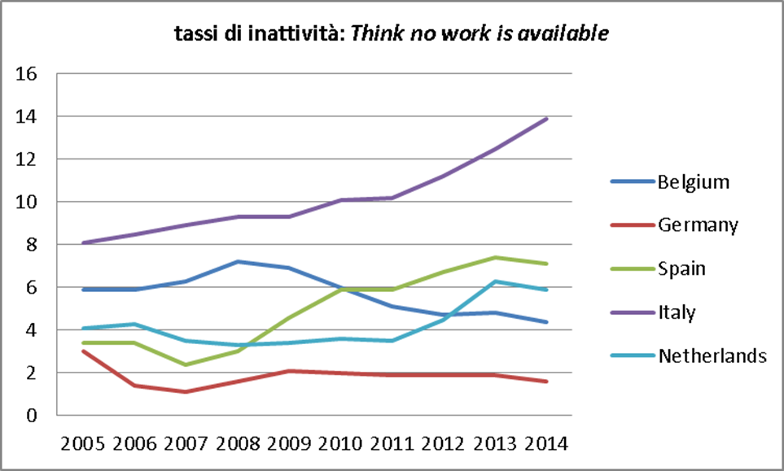

Slide 27
Il TASSO DI INFLAZIONE
Il tasso di inflazione misura il tasso di variazione del livello generale dei prezzi nel tempo
Per calcolare il livello generale dei prezzi (cioè un livello medio dei prezzi) si usano degli INDICI DI PREZZO
Il DEFLATORE del PIL misura il livello generale dei prezzi implicito nel calcolo del PIL reale, ed è calcolato dal rapporto tra il Pil nominale e il Pil reale.
L’ IPC (Indice dei Prezzi al Consumo)
è una media dei prezzi riferiti ad un dato paniere di beni di consumo, rappresentativo della famiglia media italiana

Slide 28
Deflatore (2010) = 993 / 810 = 1.226
Tasso di Inflazione (2009) = Def (2009) – Def (2008)
Def (2008)
Il deflatore serve a calcolare il tasso di inflazione. Nota che il deflatore del Pil non ha significato nei livelli, poiché cambia al cambiare dell’anno base, il quale è scelto arbitrariamente.

